Slide 1
Курсовий проект:
«Реалізація багатопотокового додатку на прикладі задачі про біржу»
Виконав
Cтудент групи КН-31
Манжула Давид

Slide 2
Технічне завдання
На торгах брокери продають акції декількох фірм. На біржі здійснюються операції купівлі/продажу акцій. В залежності від кількості проданих акцій їх ціни змінюються. Брокери пропонують на продаж деяку кількість акцій, ціна яких переглядається кожні 30 секунд. Від активності і зростання/падіння котировок акцій змінюється індекс біржі. Біржа може призупинити торги при різкому падінні індексу біржі. Розробити багато потоковий додаток, що моделює роботу біржі.

Slide 3
Використання сучасної техніки і сучасних технологій паралельного програмування дало можливість розв’язувати як класичні так і надскладні задачі при малих затратах часу на розробку. Програмні продукти алгоритм яких реалізований за допомогою паралельних технологій працюють продуктивніше, якісніше, швидше економлячи при цьому енергетичні ресурси.
Одним з ключових аспектів у сучасному програмуванні є багатопоковість. За допомогою багатопоковості ми можемо виділити в додатку декілька потоків, які будуть виконувати різні завдання одночасно.

Slide 4
Різновиди багатозадачності
На основі процесів. Використовується для паралельного виконання декількох різних програм
На основі потоків. Використовується для паралельного виконання різних частин однієї програми.

Slide 5
Багатопоточність
Потік являє собою координовану одиницю виконуваного коду.
Потік дозволяє додаткам розділяти задачі і працювати над кожною незалежно.
При організації багатозадачності на основі потоків у кожного процесу повинен бути принаймні один потік («основний»), хоча їх може бути і більше.
Основна перевага багатопотокової обробки полягає в тому, що вона дозволяє писати програми, які вигідно використовувують час простою.

Slide 6
Алгоритм завдання
Існує масив брокерів, які продають акції декількох фірм. З деяким інтервалом запускається потік, який виконує операції купівлі/продажу акцій. В розробленій програмі в залежності від кількості проданих акцій їх ціни змінюються. Брокери пропонують на продаж деяку кількість акцій, ціна яких переглядається кожні 30 секунд. Від активності і зростання/падіння котировок акцій (ціни, яку покупці готові заплатити за акції) змінюється індекс біржі (зростає або падає). Біржа може призупинити торги при різкому падінні індексу біржі.

Slide 7
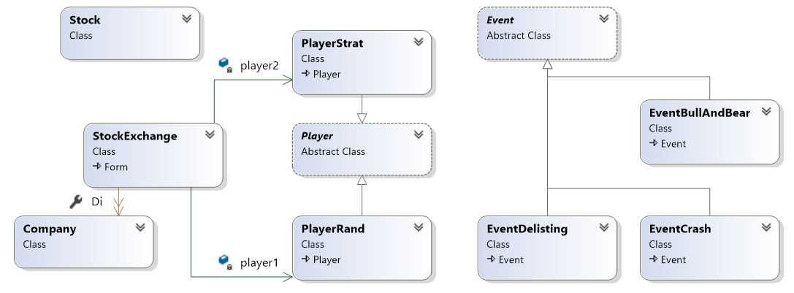
Діаграма класів

Slide 8
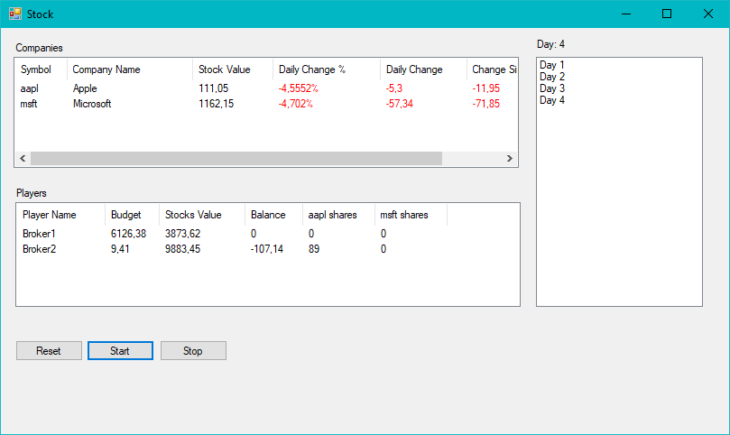
Результат роботи

Slide 9
Висновок
У курсовій роботі розроблено багато-потокову програму, що моделює процес роботи біржі. Для реалізації багатопотоковості були використані класи із System.Threading. Спостерігати за роботою системи в процесі моделювання можна на формі, де явно відображаються всі дії.
У зв’язку з роботою із багатьма потоками програма забезпечує синхронізацію потоків так, що потоки працюють лише тоді коли в черзі є завдання, а також із обмеженим доступом до методів черги.

